Slide 1
5.2 通路、回路和图的连通性
厦门大学数学科学学院
杨维玲

Slide 2







通路与回路
定义5.11 设G为无向标定图，G中顶点与边的交错序列 P=v_{i0}e_{j1}v_{i1}e_{j2} … e_{js}v_{is}称为从v_{i0}到v_{is} 的通路。其中v_{ir-1}，v_{ir}为e_{jr}的端点,r=0,1,…,s。
v_{i0}，v_{is}分别是P的始点和终点. P中边的条数s称为P的长度。
若v_{i0}=v_{is} ，则称通路P为回路。
若P中所有边各异，则称P为简单通路(或迹）。若还有v_{i0}=v_{is}，则称 P为简单回路（或闭迹）。
机动 目录 上页 下页 返回 结束

Slide 3
若P中所有顶点各异，(必然有所有边也各异），则称P为初级通路或路径。
若除了v_{i0}=v_{is} 外顶点都各异，且所有边也各异，则称P为初级回路或圈。
将长度为奇数的圈称为奇圈，将长度为偶数的圈称为偶圈。
机动 目录 上页 下页 返回 结束

Slide 4
注 释
注1：可类似定义有向图的上述概念，但要保持方向的一致性。
注2：在定义圈的时候，我们加上了边也各异的条件是为了排除下面的情形：
v₀e₁v₁e₁v₀
注3：环是长为1的圈，两条平行边构成长为2的圈。
机动 目录 上页 下页 返回 结束

Slide 5
例如: 请判断下列通路情况,并指明其长度.
。
。 。
。 。
v₂
e₁
e₂
v₁
e₆
e₇
v₃
e₅
e₃
v₅
v₄
e₄
v₁e₁v₂e₆v₅e₆v₂
v₁e₁v₂e₆v₅e₄v₄e₇v₂e₁v₁
v₁e₁v₂e₆v₅e₄v₄e₇v₂ v₁e₁v₂e₂v₃e₃v₄e₇v₂e₆v₅e₅v₁
v₁e₅v₄e₆v₂
v₁e₁v₂e₇v₄e₄v₅e₅v₁
v₁到v₂的通路
v₁到v₂的简单通路
v₁到v₂的路径
v₁到v₁的回路
v₁到v₁的简单回路
v₁到v₁的圈
机动 目录 上页 下页 返回 结束

Slide 6

另外:还可以用更简单的表示法表示通路与回路。
只用边的序列表示通路（回路）。定义5.11中的 P 可以表示成e_{j1}e_{j2} … e_{js.}
在简单图中也可以只用顶点序列表示通路（回路）。定义中的P可以表示成v_{i0} v_{i1} … v_{is}
为了写出非标定图中的通路（回路），可以先将非标定图标成标定图，再写出通路与回路。
机动 目录 上页 下页 返回 结束

Slide 7
定 理
定理5.3 在n阶图G中，若顶点v_{i}和v_{j}(v_{i}≠v_{j})存在通路，则v_{i} 和v_{j}之间存在长度小于或等于（n-1）的通路。
推论 在n阶图G中，若从顶点v_{i}到v_{j} (v_{i} ≠ v_{j})存在通路，则v_{i}到v_{j}一定存在长度小于或等于n-1的初级通路（路径）。
定理5.4 在一个n阶图G中，若存在v_{i}到自身的回路，则一定存在v_{i}到自身长度小于或等于n的回路。
推论 在一个n阶图G中，若存在v_{i}到自身的简单回路，则一定存在长度小于或等于n的初级回路。
机动 目录 上页 下页 返回 结束

Slide 8
例 子
例 无向完全图K_{n}(n≥3)中有几种非同构的圈？
解：长度相同的圈都是同构的，因而只有长度不同的圈才是非同构的，易知K_{n}(n≥3)中含长度为3,4,…,n的圈，所以K_{n}(n≥3)中有n-2种非同构的圈.
例 无向完全图的K₃顶点依次标定为a,b,c.在定义意义下K₃中有多少个不同的圈？
解：在同构意义下，K₃中只有一个长为3的圈，但在定义意义下，不同起点（终点）的圈是不同的，顶点间排列顺序不同的圈也看成是不同的，因而K₃中有6个不同的长为3的圈：abca,acba,bacb,bcab,cabc,cbac。如果只考虑起点(终点)的差异，而不考虑顺时针逆时针的差异，应该有3种不同的圈，当然它们的长度都是3。
机动 目录 上页 下页 返回 结束

Slide 9
图的连通性
定义5.12 设无向图G=<V,E>, ∀u,v∈V,若u,v之间存在通路，则称u,v是连通的，记作u～v. ∀u∈V,规定u～u.
由定义不难看出，无向图中顶点之间的连通关系
∼={<u,v>|u,v ∈V且u与v之间有通路}
显然∼是自反的，对称的，传递的，因而～是V上的等价关系
若无向图G=<V,E>，V关于顶点之间的连通关系～的商集V/～={V₁,V₂,…,V_{k}},V_{i}为等价类，称导出子图G[V_{i}](i=1,2,…,k)为G的连通分支，连通分支数k常记为p(G).
定义5.13若无向图G是平凡图或G中任何两个顶点都是连通的，则称G为连通图，否则称G为非连通图或分离图。
机动 目录 上页 下页 返回 结束

Slide 10
距离
定义 设u,v为无向图G中任意顶点，若u～v，称u,v之间长度最短的通路为u,v之间的短程线，短程线的长度称为u,v之间的距离，记作d(u,v).当 u ～ v(即u,v不连通)时，规定d（u,v）=∞.
距离有以下性质：
1 、d(u,v)≥0，u=v时等号成立。
2 、具有对称性： d(u,v)= d(v,u)。
3 、满足三角不等式： ∀u，v,w∈V(G),则
d(u,v)+d(u,w)≥d(u,w)
易知：
在完全图K_{n}中，任意两个不同顶点间距离为：
n阶零图 N_{n}中，任意两个不同顶点间距离为：
1
∞
机动 目录 上页 下页 返回 结束

Slide 11
割 集
定义5.15-1 设无向图G=<V,E>,若存在V'⊂V,且V'≠∅，使得P(G-V')>P(G)，而对于任意的V''⊂V'，均有P(G-V'')=P(G)则称V'是G的点割集，若V'是单元集，即V'={v},则称v为割点.
定义5.15-2设无向图G=<V,E>,若存在E' ⊆ E，使得P(G-E’)>P(G)，而对于任意的E''⊂E'，均有P(G-E'')=P(G)，则称E'是G的边割集，或简称为割集。若E'是单元集，即E'={e},则称e为割边或桥.
机动 目录 上页 下页 返回 结束

Slide 12
有向图的连通性
定义 设D=<V,E>为一个有向图。若∀ V_{i},V_{j}∈V ， 存在从V_{i}到V_{j}的通路，则称V_{i}可达V_{j}，记为V_{i}→V_{j}。若V_{i}→V_{j}与V_{j}→V_{i}都成立，则称V_{i}与V_{j}相互可达，记为V_{i} ↔ V_{j} 。
定义 设D=<V,E>为一个有向图。若∀ V_{i},V_{j}∈V ， 若V_{i}→V_{j}，称V_{i}到V_{j}的最短通路为V_{i}到V_{j}的短程线，其长度为V_{i}到V_{j}的距离，记为d<v_{i},v_{j}>。
机动 目录 上页 下页 返回 结束

Slide 13
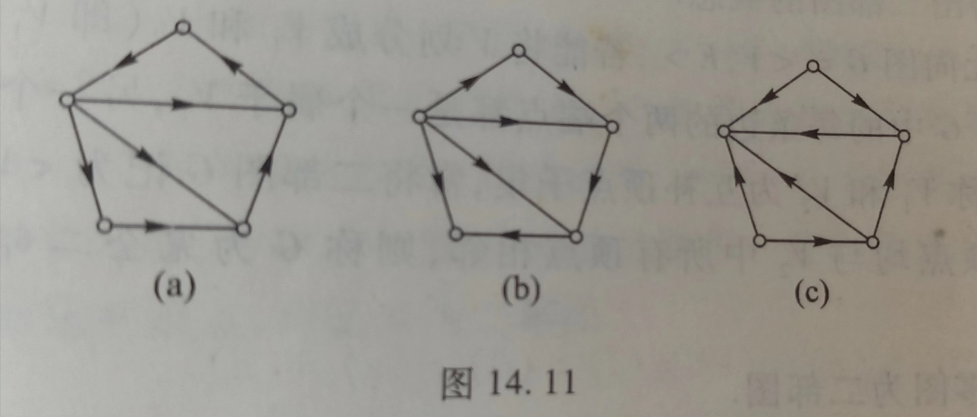
有向图的连通性
定义5.14 设D=<V,E>为一个有向图。
若D的基图是连通图，则称D是弱连通图，简称为连通图。
若∀ V_{i},V_{j}∈V ， V_{i}→V_{j}与V_{j}→V_{i}至少成立其一，则称D是单向连通图。
若均有V_{i} ↔ V_{j} ，则称D是强连通图。
图14.11

Slide 14
定 理
定理 D=(V,E)是强连通的当且仅当D中存在经过每个顶点至少一次的回路。
定理 D=(V,E)是单向连通的当且仅当D中存在经过每个顶点至少一次的通路。
例 一个农夫带着一条狗、一只羊和一筐白菜来到河的南岸，河边有一种小船，小船一次只能运载农夫和他带的一样东西（狗、羊或白菜）。而在农夫不在场的情况下，狗会咬羊，羊会吃白菜。问农夫怎样才能把他的3样东西安全地去到河对岸？至少需要来回几次？有几种不同的方法。
机动 目录 上页 下页 返回 结束

Slide 15
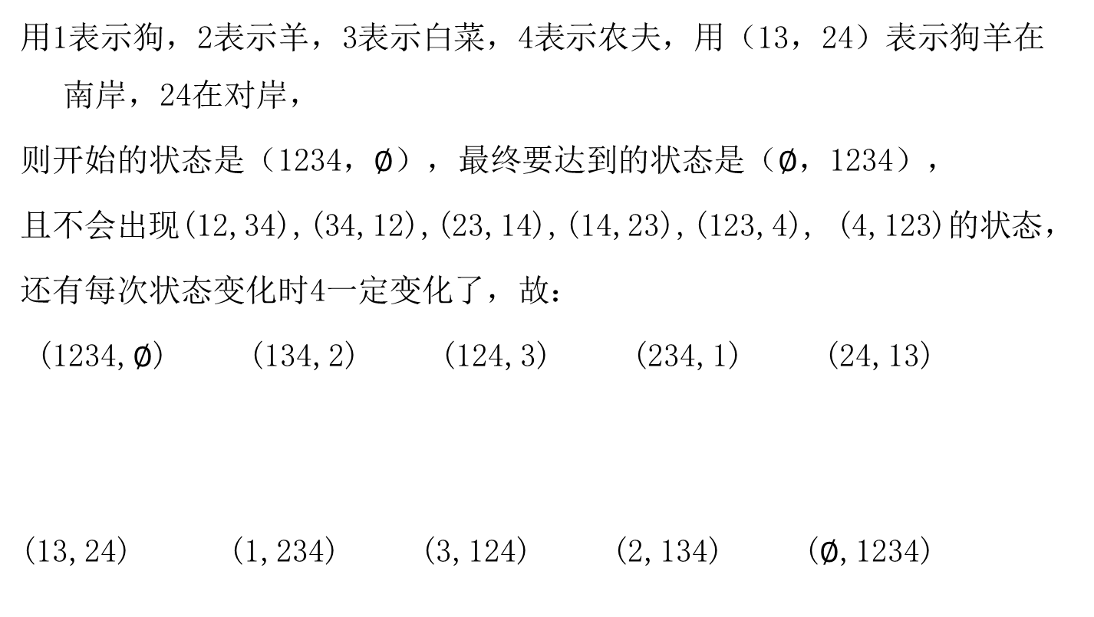

Slide 16
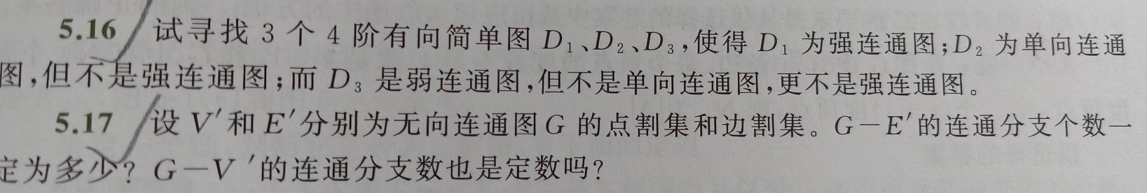
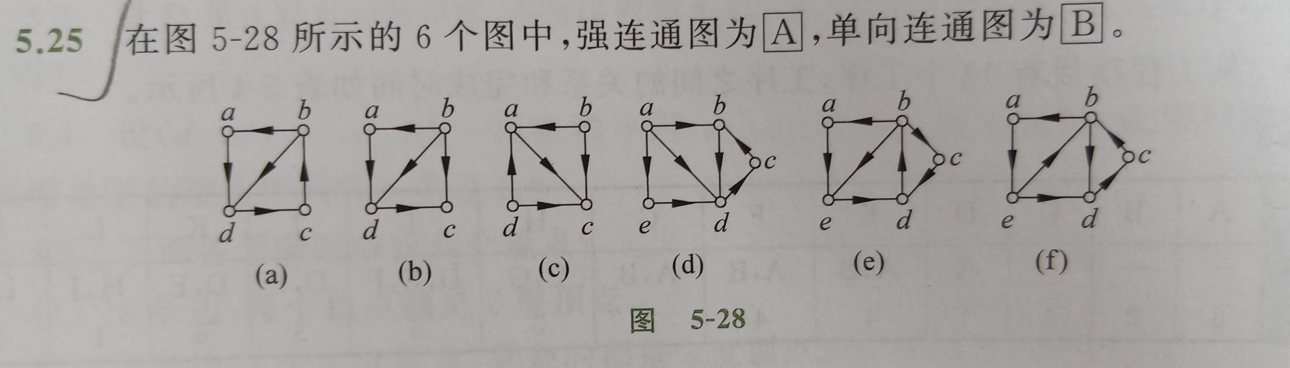
作业
5.16 5.17 5.25

